Slide 1

转 正 述 职
蟠龙工作室 林木锥 日期l

Slide 2
目录
试用期绩效目标完成情况
公司价值观
自身职业规划
合理化建议及所需支持

Slide 3
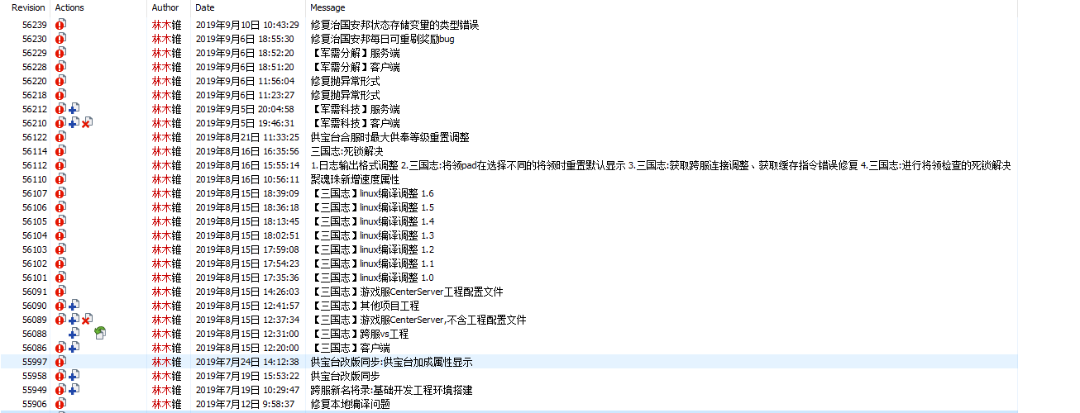
绩效目标完成情况
一、成长性->岗位适应力
工作内容:热血三国2、王图霸业

Slide 4
绩效目标完成情况
热血三国2内容:
1、工作环境搭建，解决项目配置，修复编译错误，远程服务端环境同步等工作内容。10天
2、供宝台改版开发。 5天
3、跨服三国志。 21天
4、军需科技。 15天
5、修复线上问题、学习项目工程、处理bug...

Slide 5
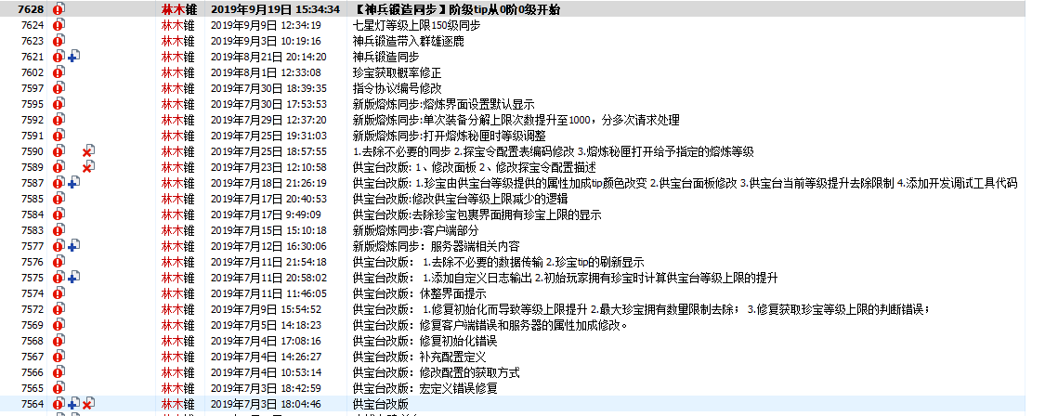
绩效目标完成情况
王图霸业工作记录:

Slide 6
绩效目标完成情况
二、学习能力->学习的效率与成果
1.工作上
掌握项目开发关键服务接口、项目工程环境、多种模块的开发形式。在工作的过程中逐步了解游戏环境内容。拓展开发已有或所需的功能服务。
表现:(1)学习到的模块->数据表、数据表服务、网络指令、时间事件、跨服工程、调试器。
(2)自己扩展了网络数据的流服务、快速进行数据表内容的修改。

Slide 7
绩效目标完成情况
二、学习能力->学习的效率与成果
2.生活上
课外拓展学习，补充和工作相关所需的知识内容。
表现:(1)学完<<ActionScript3.0权威指南>>，现在仍在对其中案例进行编程实践。
(2)学习了23种设计模式，并和工作种的代码设计进行比较分析。
(3)正在学习C++的<<Effective C++中文版第三版 >>和STL编程

Slide 8
绩效目标完成情况
三、团队协作->团队合作契合度
1、在线协作
在工作开展过程中，即使进行问题与工作进度反馈。
表现:(1)向策划或领导说明自己的工作情况
(2)遇到比较难处理的工单或项目中不清楚的地方，和身边的同事交流下自己的想法。

Slide 9
绩效目标完成情况
三、团队协作->团队合作契合度
2、共同规划
开展复杂项目模块开始时，将自身的分析设计在团队内展现，进行优化整改。
表现:（1）在进行跨服三国志的开发时，将自己设计的UML图和相关文档给身边同事分享，并根据改进建议进行修正。

Slide 10
绩效目标完成情况
四、主动性->工作主动性
1、开发效率
前期开发注重设计，留好风险出现的可退路。
表现:(1)在开发前我会根据策划文档，运用OOP进行分析，绘制相关UML图，利用Teambition进行工作任务分解和时间安排。
(2)在开发前备份下数据库，和一些svn不受控制的资源。

Slide 11
绩效目标完成情况
四、主动性->工作主动性
2、开发质量
需求变化时不需反复改变、多维度考虑问题、代码抽象性与可理解性。
表现:(1)比如在进行跨服三国志开发时，不确定玩家跨服的id,在代码中先用抽象的ID结构，后期才确定为玩家id为平台id+uid.

Slide 12
绩效目标完成情况
五、工作态度->工作中的态度表现
1、迭代重构
工作的进展不是一次过的问题，需要前瞻后仰，不断迭代以求完美。
表现:(1)开发时跨服三国志时，由于功能点比较多，前期先将功能点实现出来，在后来逐渐考虑功能点的封装，将变化点和稳定点隔离，调整代码结构(重命名或添加注释)。
2、规范
力求规范一致，问题解决思路和解决措施一见便知。

Slide 13
公司价值观
1、务实
实干实做；不分心；将高效的时间投入工作。
表现:(1)当自己有不清楚的、或新的想法时，新建新的工程来实践。
(2)工作时不玩手机，不开小差。
(3)工作时精神状态比较良好，在该状态时来处理关键问题。

Slide 14
公司价值观
2、拼搏
目标明确合理；眼光长远，看长远的时间段变化；耐心。
表现:(1)知道下一阶段该做什么，规划出每个项目的工作任务。比如使用Teambition工具。在拼的过程中，会记录下自己做过什么，有哪些突破，朝着自己所想的状态去靠近。
(2)不管是在做比较繁琐的事情还是比较挑战性的事情时，心态都会比较平稳，不会感觉畏惧和退缩。

Slide 15
公司价值观
3、追求卓越
总结分析；反复重构；考虑多方面。
表现:(1)做完一项任务时去想下时间都花在哪里，哪些点是曾卡住自己的。
(2)功能成功实现后，向下以后的变化点，合理运用下设计模式。
(3)一项工作下来时，我会思考下整个过程的实现步骤，分析下子任务的前置依赖。多从几个角度，比如性能，算法，数据结构等角度怎么去做好。

Slide 16
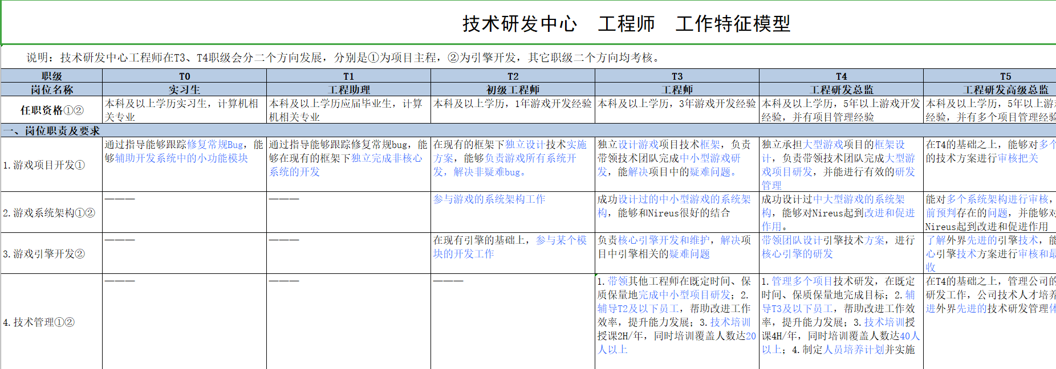
职业规划

Slide 17
职业规划
1、T1(工程助理):快速契合融入项目工程，补充工作相关的知识，提升工作经验。1年
2、T2(初级工程师):在更高层次、跟深层次理解游戏开发，吸收各种游戏开发框架、理解掌握底层机制，深度把握手头的项目。2~3年
3、T3(工程师):提升技术领导力；将知识与工程更紧密结合，大量丰富自身的开发经验。3~4年
4、T4(工程研发总监):轻松应对大型项目工程；解决游戏关键性技术难题；创建完善游戏架构；大型团队的领导力；多项目开发的成功经验。5~10年

Slide 18
合理化建议和所需支持
1、更多关于项目的培训内容
2、更多的交际活动

Slide 19
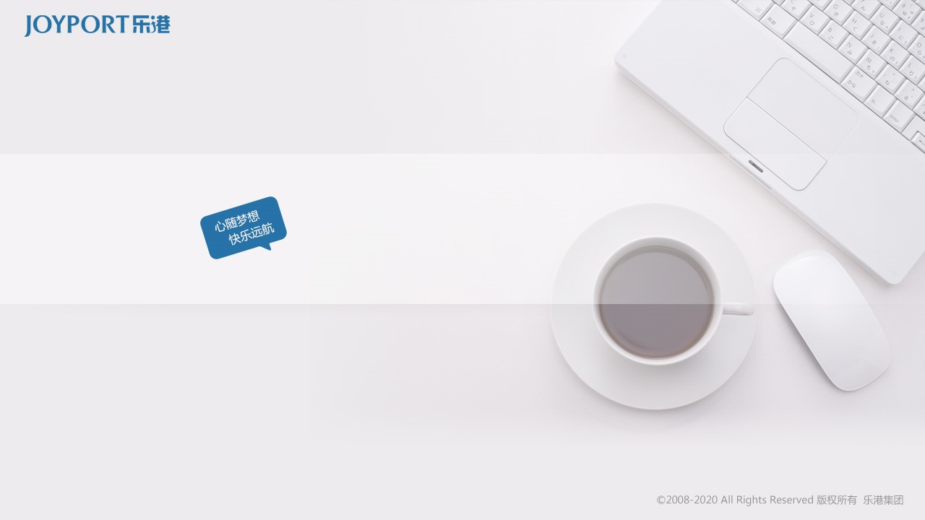

谢 谢！

